Slide 1
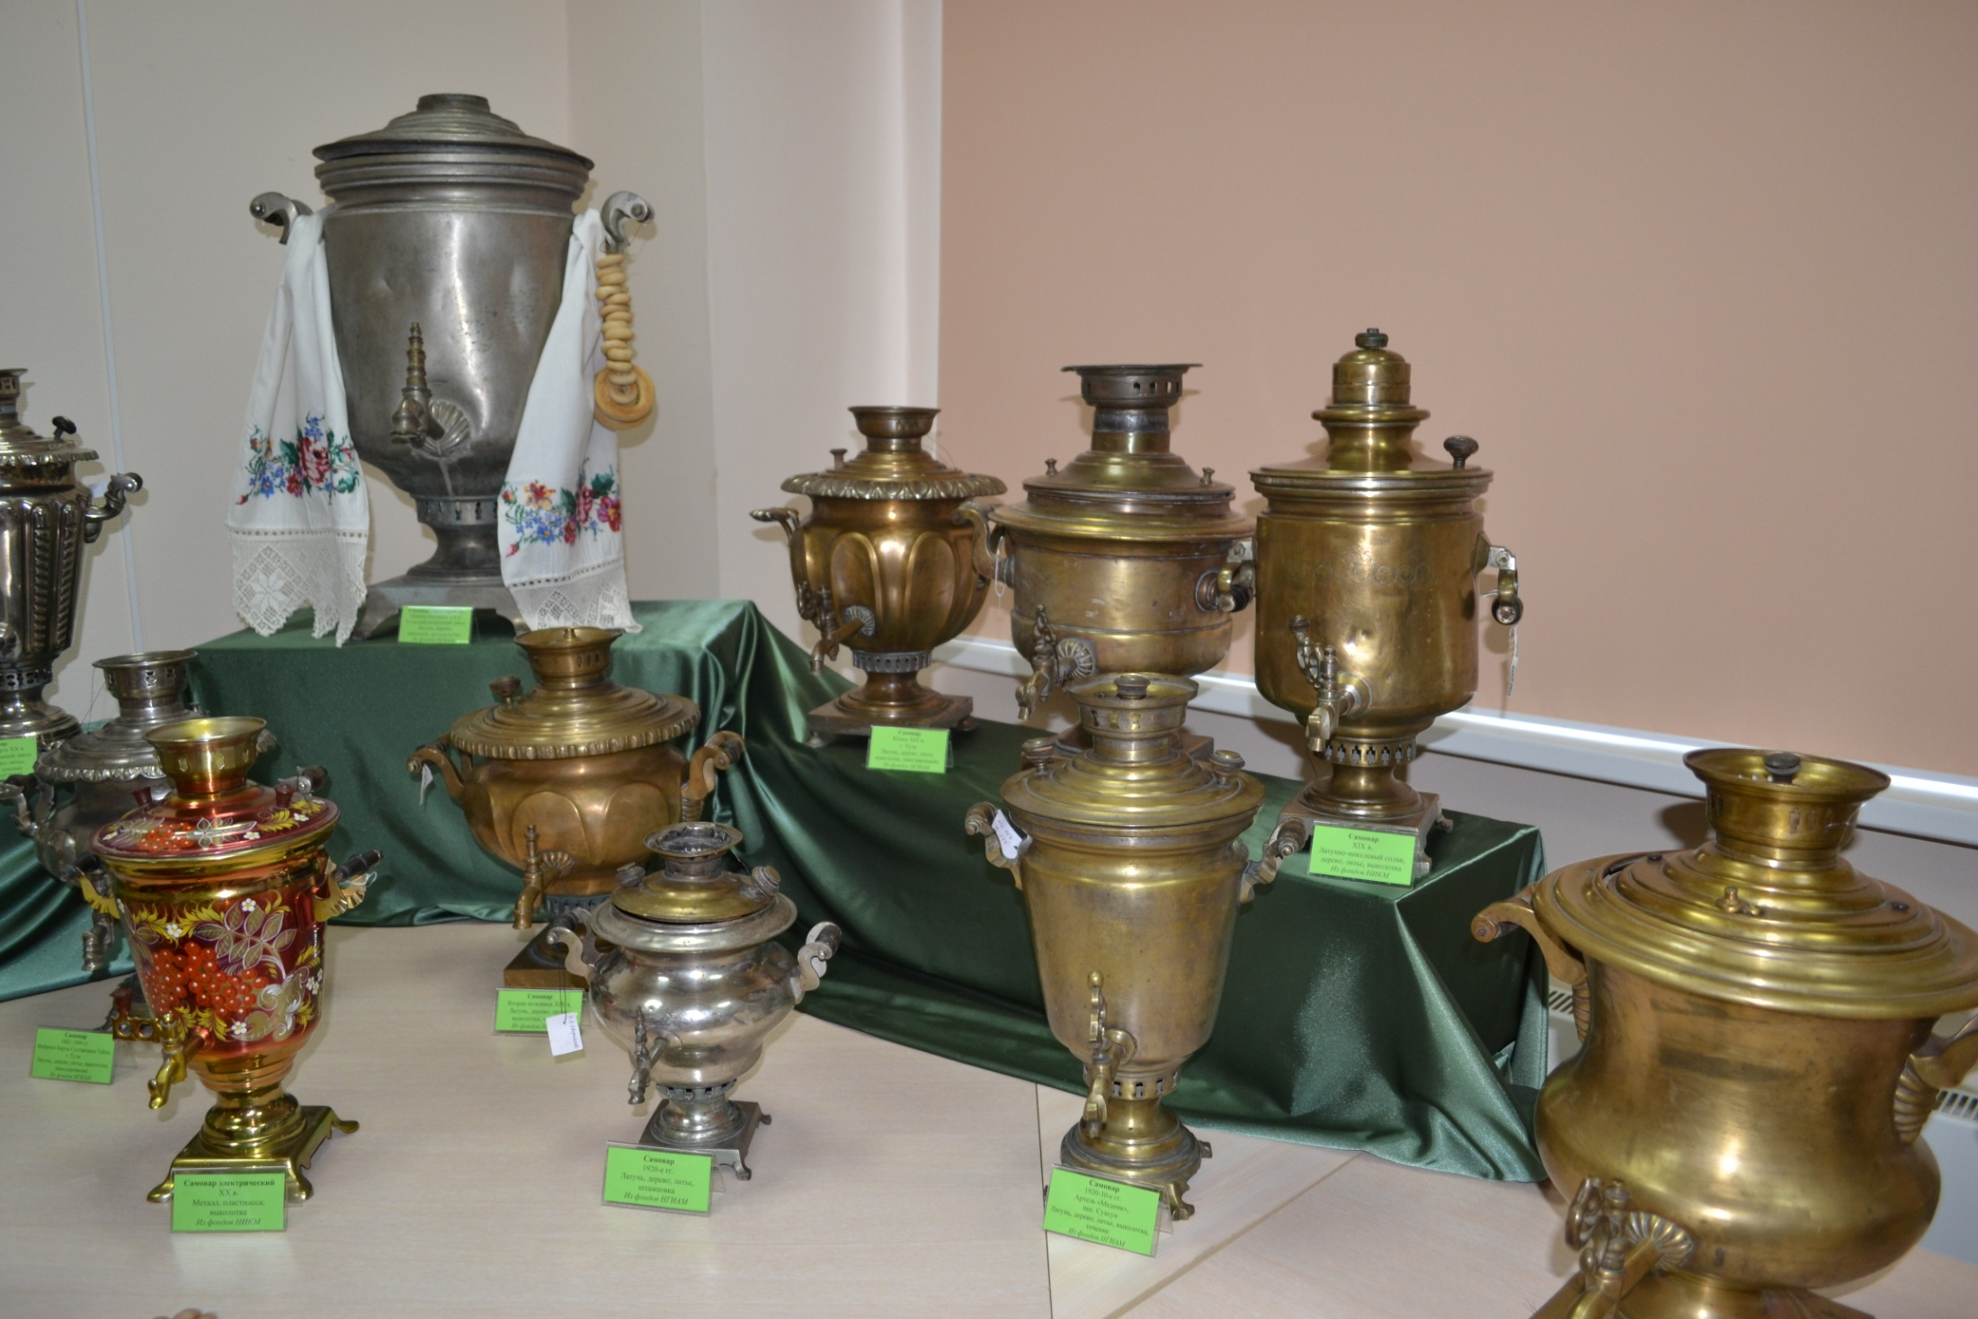
Обогащение и активизация словаря детей при проведении экскурсии в старшей группе
г.Снежинск
МАДОУ №13
6 коррекционная гр.«Ягодка»
Воспитатель Трушечкина Валентина Михайловна
2014год

Slide 2
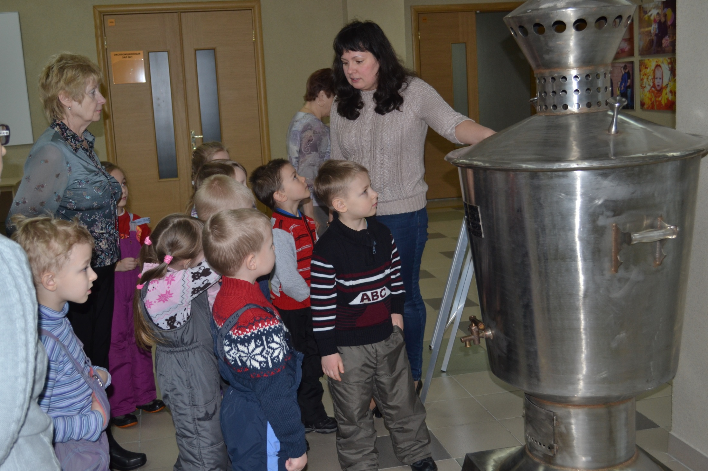
Экскурсия
Экскурсия в музей позволила познакомить детей с уникальными предметами русской кухонной утвари – самоварами.

Slide 3
Цели экскурсии
1. Расширение представлений детей о многообразии окружающего мира.
2. Дальнейшее развитие речи как средства общения.
3. Поощрение попыток детей делиться с педагогом и сверстниками разнообразными впечатлениями, уточнять источник получения информации.
4. Обогащение речи существительными, обозначающими предметы бытового окружения, прилагательными, характеризующими свойства и качества предмета, наречиями, обозначающими взаимоотношения людей, их отношение к труду.

Slide 4
Цели экскурсии
5. Упражнение в подборе существительных и прилагательных, слов со сходным и противоположным значением.
6. Оказание помощи в употреблении слов в точном соответствии с их смыслом.
7. Закреплять правильное отчётливое произношение звуков и отрабатывать интонационную выразительность речи.
8. Согласовывать умения согласовывать слова в предложения, закреплять умение разными способами образовывать слова.

Slide 5
В городском музее в рамках празднования 80-летия Челябинской области в марте 2014г. работала выставка старинных самоваров. Около 40 экспонатов было доставлено сюда из музейных фондов Свердловской области: Невьянска, Нижнего Тагила, Новоуральска и др., а также из частных коллекций. Интересная. с любовью подобранная композиция была выставлена в малом выставочном зале музея.

Slide 6
Оформлены: - уголок быта начала ХХ века,
- выставка тематических картин русских художников.
- 2 самовара из личной коллекции Снежинского художника Андрея Жирнова «Купец» и «Купчиха», третий самовар выполнен в декоративно-прикладном стиле (хохломская роспись) передан в дар городскому музею от духовно-просветительского центра Храма в честь иконы Божией Матери «Знамение» (слайды с голубой флешки)

Slide 7
Чаепитие на Руси всегда было приятным времяпрепровождением!

Slide 8
Речевая работа в музее
Пребывание в музее стало событием в культурной жизни каждого ребёнка, в речепознавательном и мыслительном плане параллельно шла работа на формирование психологической базы речи.

Slide 9
Работа на закрепление, активизацию, обогащение словаря
а) Разучили стихотворение М.Пляцковского о самоваре
«Сам горел самовар,
сам гудел самовар,
сам кипел самовар;
сам свистел, сам сверкал,
сам пыхтел, сам дым пускал,
сам урчал, сам бурчал,
сам чайком нас угощал.
Самовар недаром зовётся самоваром»
Считали слова действия. Подводили к пониманию, осознанию происхождения сложного слова: складывается, слагается их 2х слов: сам варит!

Slide 10
Работа на закрепление, активизацию, обогащение словаря
б) В ходе работы по лексической теме «Почта» дети мастерили конверты с рисунком запомнившегося на экскурсии самовара (округлого, в форме банки, вазы, золотистого, серо-стального цвета), внутрь помещали рисунки с эпизодом из сказки Чуковского «Моха-цокотуха». Мастерили книжки-малышки на «Книжкиной недельке» по сказке «Муха-цокотуха».

Slide 11
Работа на закрепление, активизацию, обогащение словаря
в) Проводились дидактические игры «Кто больше слов назовёт - какой самовар»,
«Скажи на оборот»,
«4й лишний - части и целое»,
«Что на котором месте»

Slide 12
Работа на закрепление, активизацию, обогащение словаря
г) Толкование выражения «Самовар душу веселит».
д) Чтение Е.Пермяка «Для чего руки нужны».
е)Познакомились с мелодией «Русская кадриль», выучили песню «Самовар» с муз.руководителем.
ж) Подготовили драматизацию сказки «Муха-цокотуха».

Slide 13
Посиделки
Окружающая предметная среда способствовала продолжению познавательно-речевой деятельности по теме «Обогащение, активизация словаря в ходе экскурсии»

Slide 14
Посиделки
В «Посиделки у Самовара» вошли и элементы:
* устного народного творчества (загадки, пословицы, поговорки, потешки);
* национального русского костюма (у девочек кокошники, сарафаны, у мальчиков - косоворотки);
* народные инструменты (балалайка);
* наглядность, предметность (рукоделие для девочек, типично мужского изготовления предметы, шкатулки, ложки, лапти и др.).

Slide 15
Посиделки
В результате игровой с элементами театрализованной деятельности отрабатывались (шлифовались) задачи:
* обогащение и активизация словаря,
* закрепление словаря.

Slide 16
Посиделки
а) чтение слова по слогам и широкое, но доступное эмоционально художественное чтение воспитателем стихотворного текста, сопровождающееся наглядным материалом: картины, игрушки русские-народные, предметы рукоделия и быта;
б) прямое участие детей в рассказывании о своей поделке (мальчики) и рукоделии (девочки) было словесно-практическим доказательством понимания детьми, употребления в активной речи чем занимались на посиделках.

Slide 17
Посиделки
в) рассказы мастериц. рукодельников подтверждались пословицами о ценности труда и мастерства: «Нет скуки, коли заняты руки!» Они были эмоционально понятны детям благодаря большой предварительной работе (иллюстративный материал, чтение, упражнения для мелкой моторики: плетём лапти, шьём и др). Шла работа над активизацией глагольного словаря, над пониманием что, как делали и когда (во время посиделок-зимнего отдыха)
г) загадки, их содержание было тесно связано с названиями инструментов, которые требовались рукодельникам. Загадки требовали доказательно-мыслительной деятельности (в предварительной работе) шутливо обыгрывались

Slide 18
Посиделки
д) потешки подтверждали, что издавна на Руси ценились не только трудолюбие, мастеровые. но и те, кто умел спеть, станцевать: потешить.
Неслучайно Хозяйка посиделок пригласила на «Русскую кадриль» - слова кадрили очень уместно дополняли заделье на посиделках : «Под бересту и лапти...»
е) в игре с сюжетной игрушкой Степашкой продолжалась речемыслительная работа, решалась задача закрепления понимания как получаются сложные слова с местоимением «сам» и словами-действиями (глаголами) катает, летает, сваливает, варит.
В работе со схемой слова шла работа над звуковым анализом (самолёт - есть мягкий звук, количество б укв в слове: самосвал 8звуков, самокат - 7звуков, но не подходит по смыслу...)

Slide 19
Посиделки
ж)дети упражнялись в словообразовании
с помощью суффиксов -чик, -ищ,
глаголов с помощью приставки до-,
словоизменении 1 самовар - самовары - много самоваров
Уместны были доказательные слайды с выставки в музее.
з) решалась задача: учить подбирать противоположные по смыслу слова в заданиях разного типа: слова-признаки, слова-действия... - качественные прилагательные, относительные, требующие понимания материала - почему не бывает деревянных самоваров

Slide 20
Посиделки
и) активизировались знания, память детей при поиске ответов на вопросы:
где встречали самовары, в каких сказках Чуковского живут в викторине «Угадай по тексту сказку», а также при обыгрывании сказки «Муха-цокотуха»
к) рассказ воспитателя вкупе со слайдами-ссылками на картины художников укреплял детей в понимании ценности, популярности самовара в жизни русских людей.

Slide 21
Посиделки

Slide 22
Муха-цокотуха на новый лад

Slide 23
Результаты
1) экскурсии чрезвычайно полезны для расширения представлений об окружающем мире;
2) решались задачи по обогащению, активизации словаря: бытового, обществоведческого, образованием сложных слов, словообразованием, словоизменением;
3) велась работа над формированием грамматически правильной речью, развитием связной речи: монологической. диалогической, интонационной выразительностью, эмоционально-поведенческой, коммуникативной;
4) велась работа над речевым поведением как на «Посиделках», так и в «Сказке»;
5) значительно пополнился, расширился запас знаний о быте, ремёслах, обычаях русских людей,
6) эмоциональная память за счёт заучивания малых фольклорных форм.

Slide 24
г.Снежинск МАДОУ №13 6 коррекционная гр.«Ягодка» Воспитатель Трушечкина Валентина Михайловна 2014год

Slide 25
г.Снежинск МАДОУ №13 6 коррекционная гр.«Ягодка» Воспитатель Трушечкина Валентина Михайловна 2014год

